Slide 1
“MY FAMILY”
Episodi di Apprendimento Situati (EAS) nella didattica della lingua inglese
nella classe prima
della scuola primaria
Ins. Francesca Panzica
Lastra a Signa (Firenze)

Slide 2
IL PROBLEMA
Emergenza e normalità
. L’insegnamento della lingua inglese nella scuola primaria
. Ambiente di apprendimento
. Tecnologia o metodologia?

Slide 3
IL MEIL METODO IL METODO
“…piccole unità di sapere(microcontents) da gestire attraverso piccole attività (microactivities) in porzioni di tempo a loro volta contratte (microtimes) “
P.C. Rivoltella

Slide 4
L’IDEA L’IDEA
Percorso, realizzabile nella classe prima, che tiene conto delle indicazioni della glottodidattica inclusiva che consiglia per questa classe un approccio orale, con lessico di alta frequenza e un numero di parole da apprendere non superiore ai 6/7 vocaboli.
In questo primo EAS si apprendono le parole ( sono stati utilizzati i termini "formali" perché presenti nel libro di testo dei bambini); in un EAS successivo si lavorerà sulla consapevolezza fonologica, focalizzandosi sulla scoperta del suono /ð/.
I percorsi presentati potrebbero essere riutilizzati anche in seconda con l'aggiunta di attività guidate alla scoperta, interiorizzazione e riproduzione del pattern ortografico.

Slide 5
LA PROGETTAZIONE
PRE-REQUISITI
INDICATORI
PRE-REQUISITI
COMPETENZE EUROPEE DIRIFERIMENTO
- Conoscere la struttura “This is…” per presentare qualcuno o qualcosa.
Comprende vocaboli di uso quotidiano, pronunciati chiaramente e lentamente - Produce brevi e semplici frasi riferito all’ambito familiare
- Comunicare nelle lingue straniere
TRAGUARDI PER LO SVILUPPO DELLA COMPETENZA
Dalle Indicazioni Nazionali: - L’alunno comprende brevi messaggi orali e scritti
relativi ad ambiti familiari - Descrive oralmente e per iscritto, in modo semplice, aspetti del proprio vissuto e del proprio ambiente ed elementi che si riferiscono a bisogni immediati.
DIMENSIONI DI COMPETENZA
OBIETTIVI DIDATTICI
- Conoscere il lessico – base relativo alla famiglia - Riprodurre parole rispettando pronuncia e intonazione - Costruire semplici frasi su modello dato
- Ascolto - Parlato

Slide 6
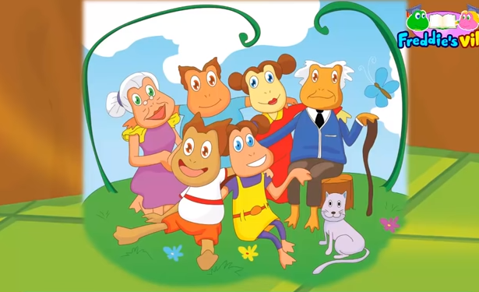
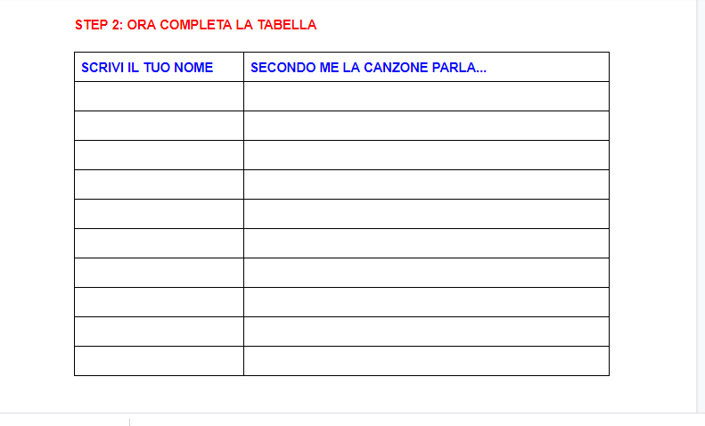
ANTICIPARE – FASE PREPARATORIA
L’insegnante prepara una video lezione in cui saluta in inglese i bambini, chiede loro come stanno e poi , in italiano, spiega che proporrà loro la visione di una clip con una canzone: i bambini dovranno ascoltarla, guardare le immagini, cercare di indovinare di che cosa parla e scriverlo in una tabella condivisa su Drive.

Slide 7
FASE PREPARATORIA - FRAMEWORK CONCETTUALE
In una seconda video lezione l'insegnante:
- commenta le risposte ottenute e si congratula con i bambini per aver indovinato il tema della lezione: i nomi della famiglia;
- ripete, scandendoli bene, i nomi in inglese, accompagnandoli dal significato in italiano;
- lancia l'attività volta alla memorizzazione del lessico presentato.

Slide 8
FASE PREPARATORIA - ATTIVITA’
Per aiutare la memorizzazione del nuovo lessico, l'insegnante propone l’utilizzo di un semplice ebook da lei preparato per imparare i nomi ed esercitarsi nella pronuncia. Chiede poi la collaborazione dei genitori perché i bambini in un primo tempo guardino le immagini, ascoltino la pronuncia e ripetano più volte; successivamente provino a guardare l’immagine, dire prima il nome e poi riascoltare e verificare l’esattezza di quanto detto.
Il link dell’ebook viene inserito nel documento Google che contiene gli step e i materiali della lezione:

Slide 9
PRODURRE – FASE OPERATORIA
IL COMPITO
L’insegnante prepara una terza video lezione in cui saluta i bambini, dice che sicuramente tutti ormai conosceranno le parole relative alla famiglia, e lancia il compito da realizzare individualmente: i bambini dovranno disegnare la propria famiglia, presentarsi e poi presentare ad uno ad uno i familiari in un piccolo video, usando la struttura “Hello, I'm...This is my father/mother/ etc."”.
L’insegnante chiede la collaborazione dei genitori per la realizzazione del video che poi dovrà essere caricato in un Padlet comune.

Slide 10
RIFLETTERE – FASE RISTRUTTURATIVA
In videoconferenza (se possibile, altrimenti tramite video lezione), alla presenza dei genitori, l'insegnante: - si congratula con i bambini per il lavoro realizzato; - chiede ai bambini di compilare la scheda di autovalutazione condivisa su drive - chiede il supporto ai genitori nel caso i bambini abbiano difficoltà nello scrivere le motivazioni richieste. - insieme ai bambini ripercorre tutti gli step del percorso proposto e fissa in una mappa i nomi dei familiari, mettendola a disposizione nel Padlet dedicato alla famiglia.
La mappa non riporta i nomi scritti, ma solo la pronuncia e l'equivalente italiano perché verrà implementata quando si affronterà la forma grafica delle parole. Per questo, l'insegnante raccoglierà in un repository on line tutte le mappe create nel tempo, in modo da poterle mettere sempre a disposizione, implementandole via via che le conoscenze aumentano.

Slide 11
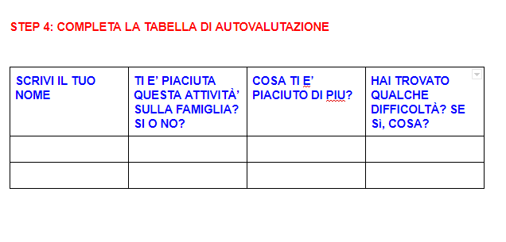
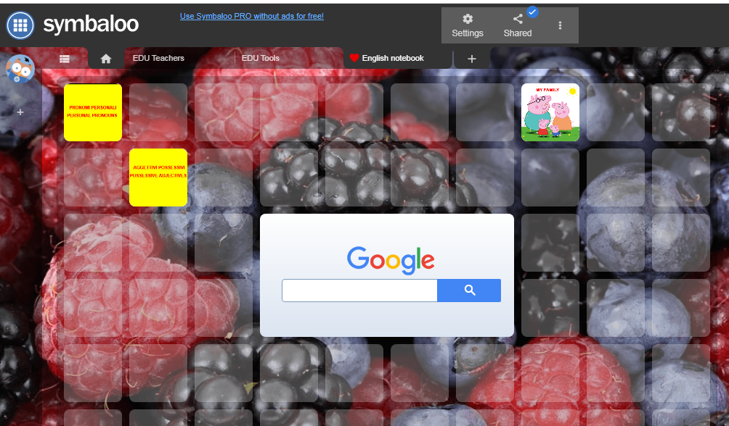
RIFLETTERE – FASE RISTRUTTURATIVA

Slide 12
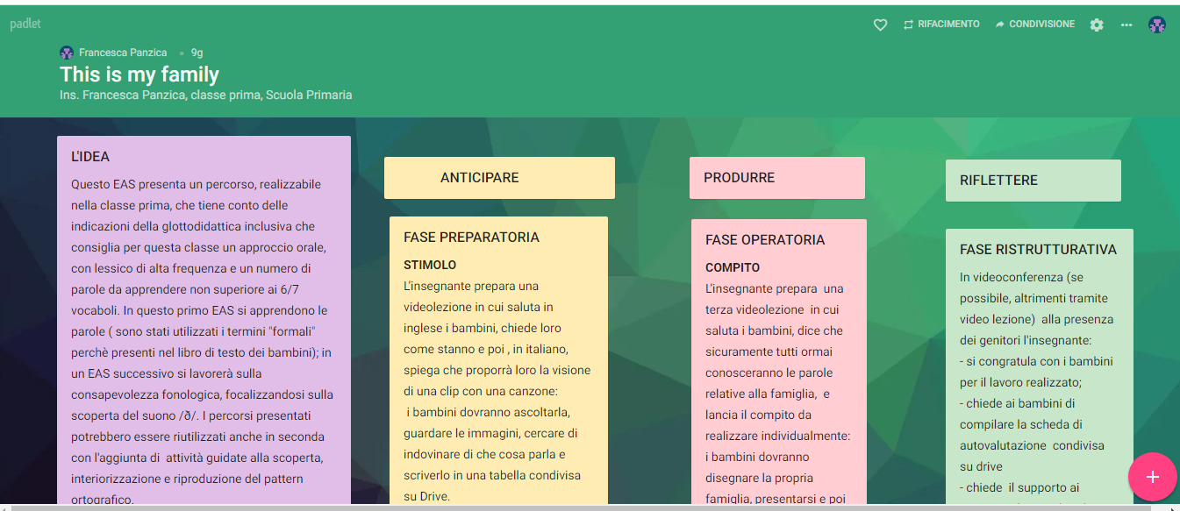
Link al Padlet dell’EAS
https://padlet.com/franpanzica1/xvcrcpkc4beb

Slide 13
Grazie per l’attenzione
franpanzica@gmail.com

